Slide 1
Bases de datos
Clase 11: De Algebra relacional a SQL
Parte IV
Leonardo Bravo Illanes
Escuela de Informática y Telecomunicaciones
Universidad Diego Portales

Slide 2

Dominando el SQL

Slide 3

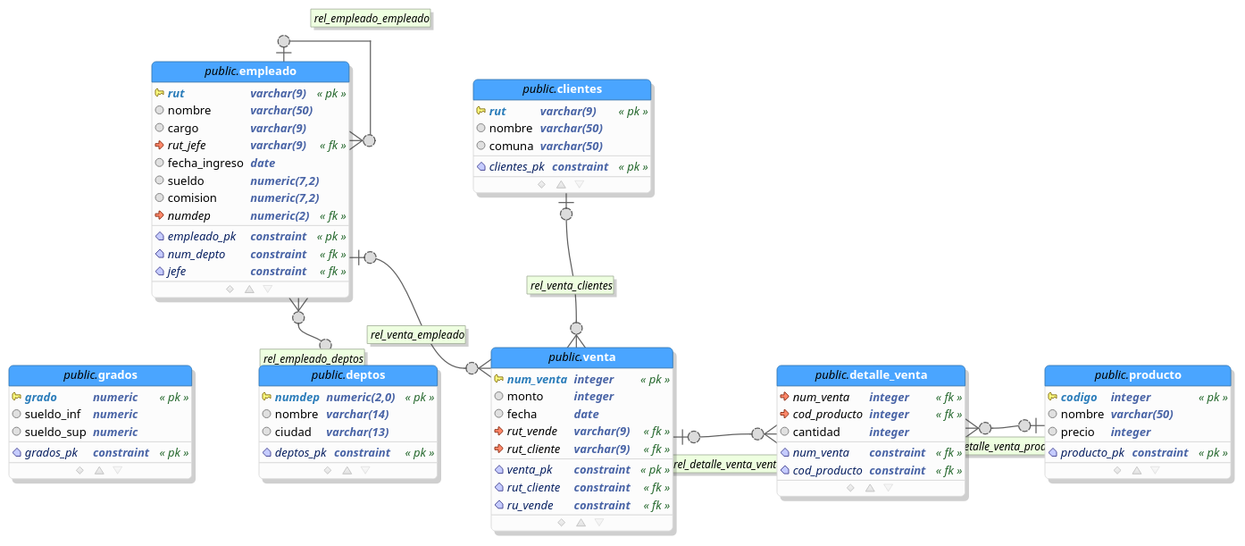
SQL Selección - Ejercicios
Enseña [ https://enseña.cl ] – Tienda Online
14. Total pagado por Pepe por todas las compras que ha hecho

Slide 4
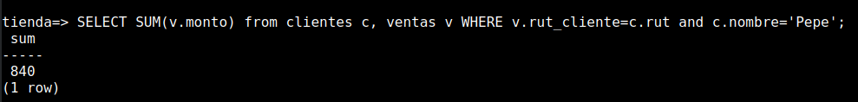
SQL Selección - Ejercicios
Enseña [ https://enseña.cl ] – Tienda Online
14. Total pagado por Pepe por todas las compras que ha hecho

Slide 5
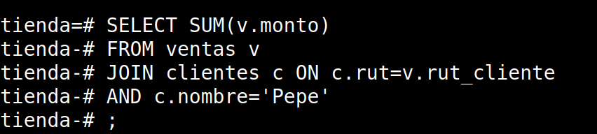
SQL Selección - Ejercicios
Enseña [ https://enseña.cl ] – Tienda Online
14. Total pagado por Pepe por todas las compras que ha hecho

Slide 6
SQL Selección - Ejercicios
Enseña [ https://enseña.cl ] – Tienda Online
15. Monto total de comisiones ganadas por ALLEN

Slide 7
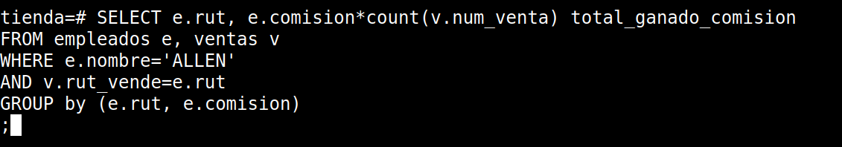
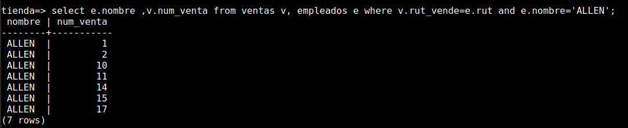
SQL Selección - Ejercicios
Enseña [ https://enseña.cl ] – Tienda Online
15. Monto total de comisiones ganadas por ALLEN

Slide 8
SQL Selección - Ejercicios
Enseña [ https://enseña.cl ] – Tienda Online
16. Nombre del jefe de SCOTT

Slide 9
SQL Selección - Ejercicios
Enseña [ https://enseña.cl ] – Tienda Online
16. Nombre del jefe de SCOTT

Slide 10
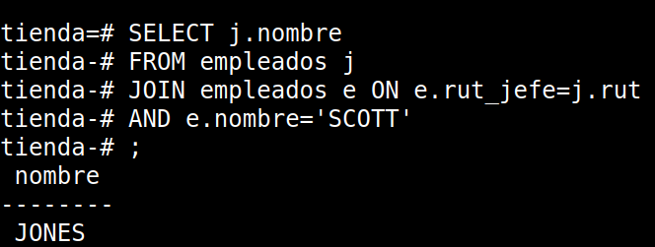
SQL Selección - Ejercicios
Enseña [ https://enseña.cl ] – Tienda Online
16. Nombre del jefe de SCOTT

Slide 11
SQL Selección - Ejercicios
Enseña [ https://enseña.cl ] – Tienda Online
17. Nombre y precio del producto mas caro

Slide 12
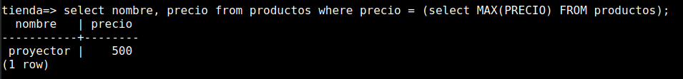
SQL Selección - Ejercicios
Enseña [ https://enseña.cl ] – Tienda Online
17. Nombre y precio del producto mas caro

Slide 13
SQL Selección - Ejercicios
Enseña [ https://enseña.cl ] – Tienda Online
18. Nombre y sueldo del empleado de NEW YORK que tiene el peor sueldo

Slide 14
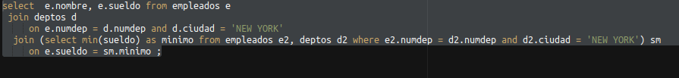
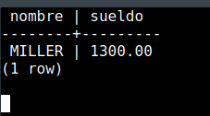
SQL Selección - Ejercicios
Enseña [ https://enseña.cl ] – Tienda Online
18. Nombre y sueldo del empleado de NEW YORK que tiene el peor sueldo

Slide 15
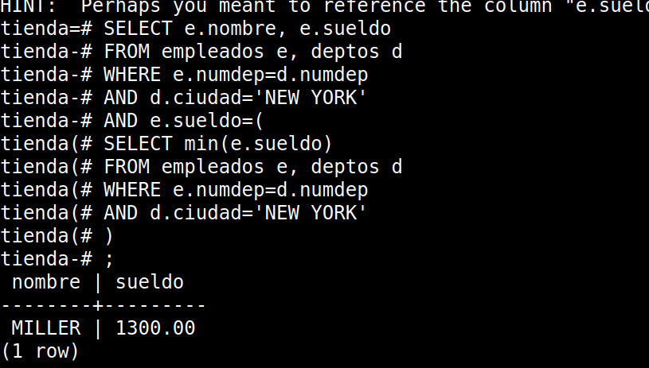
SQL Selección - Ejercicios
Enseña [ https://enseña.cl ] – Tienda Online
18. Nombre y sueldo del empleado de NEW YORK que tiene el peor sueldo

Slide 16
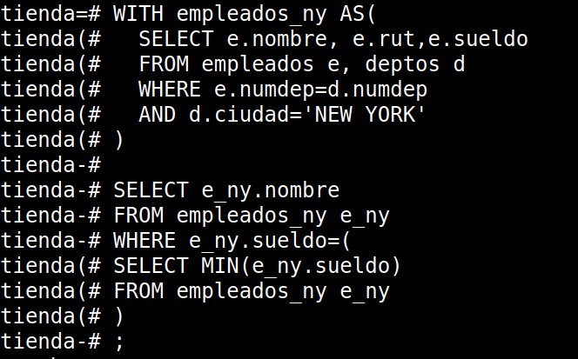
SQL Selección - Ejercicios
Enseña [ https://enseña.cl ] – Tienda Online
18. Nombre y sueldo del empleado de NEW YORK que tiene el peor sueldo

Slide 17
SQL Selección - Ejercicios
Enseña [ https://enseña.cl ] – Tienda Online
19. Nombre del vendedor que ha vendido el producto mas caro

Slide 18
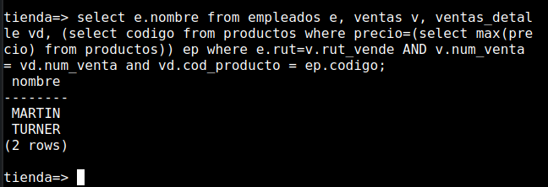
SQL Selección - Ejercicios
Enseña [ https://enseña.cl ] – Tienda Online
19. Nombre del vendedor que ha vendido el producto mas caro

Slide 19
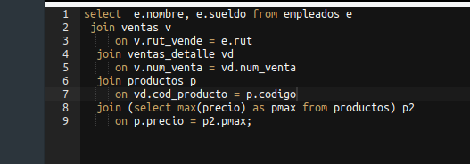
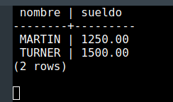
SQL Selección - Ejercicios
Enseña [ https://enseña.cl ] – Tienda Online
19. Nombre del vendedor que ha vendido el producto mas caro

Slide 20
SQL Selección - Ejercicios
Enseña [ https://enseña.cl ] – Tienda Online
20. Rut de los clientes y monto total comprado por cada uno de ellos

Slide 21
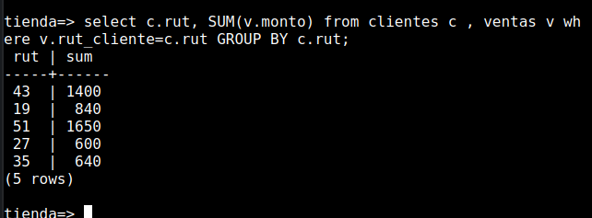
SQL Selección - Ejercicios
Enseña [ https://enseña.cl ] – Tienda Online
20. Rut de los clientes y monto total comprado por cada uno de ellos

Slide 22
SQL Selección - Ejercicios
Enseña [ https://enseña.cl ] – Tienda Online
21. Nombre de los clientes y monto total comprado por cada uno de ellos

Slide 23
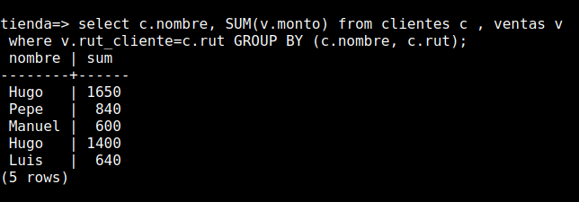
SQL Selección - Ejercicios
Enseña [ https://enseña.cl ] – Tienda Online
21. Nombre de los clientes y monto total comprado por cada uno de ellos

Slide 24

Encuesta Medio Semestre 2023-2

Slide 25

{Nombre de la Asignatura}
Código: CIT2007_CA02 Sección: 02
Se debe usar teléfonos móviles para escanear el código QR y acceder a la encuesta.
Responder cada pregunta utilizando la escala de 1 a 5, donde 1 representa la opción menos favorable y 5 la más favorable.
Selecciona "No Aplica" si la pregunta no corresponde con tu experiencia en el curso. Por ejemplo, si una pregunta se refiere a las actividades prácticas y tú no has participado en ellas, deberías seleccionar "No Aplica".

Slide 26
Preguntas y Descripción
Dimensiones | Descripción | Ítem
Claridad en la enseñanza | Evalúa la habilidad del profesor para explicar y comunicar conceptos y temas de manera efectiva. Por ejemplo, si el/la profesor(a) explica de manera sencilla y fácil de entender los temas, o si utiliza ejemplos claros. | ¿Cómo calificarías la claridad con la que el/la profesor(a) explica los contenidos de la clase?
Relevancia de actividades | Mide el impacto de las tareas y actividades en la comprensión de los temas. Por ejemplo, si las actividades te ayudan a comprender mejor los temas o si te desafían a aplicar lo aprendido. | ¿Cómo calificarías la relevancia de las actividades propuestas en clase para tu aprendizaje?
Eficacia de metodologías | Evalúa cómo las metodologías de enseñanza facilitan el aprendizaje del estudiante. Por ejemplo, si las clases teóricas, las prácticas y/o las discusiones en grupo te ayudan a aprender mejor. | ¿Cómo calificarías la eficacia de las metodologías de enseñanza utilizadas por el/la profesor(a)? o ¿Califica qué tan bien funcionan las formas de enseñar del/la profesor(a)?
Carga de trabajo y organización | Evalúa la adecuación de la carga de trabajo y la organización del curso. Por ejemplo, si sientes que el tiempo y esfuerzo requeridos para el curso son adecuados, y si las fechas y plazos están claros. | ¿Cómo calificarías la carga de trabajo y organización del curso?
Disponibilidad y apoyo del docente | Mide la accesibilidad del profesor y ayudante para resolver dudas y consultas. Por ejemplo, si el/la profesor(a) responde tus preguntas durante la clase o si ofrece horas de consulta adicionales. | ¿Cómo calificarías la disponibilidad y apoyo del docente para resolver tus dudas?

Slide 27
Preguntas y Descripción
Dimensiones | Descripción | Ítem
Participación y motivación | Evalúa el grado de motivación y participación en la clase, tanto del estudiante como del profesor. Por ejemplo, si te sientes entusiasmado(a) por aprender y participar en discusiones, trabajos en equipo o preguntas en clase. | ¿Cómo calificarías tu motivación y participación en las clases?
Ambiente de aprendizaje | Mide cómo el profesor genera un ambiente distendido, ameno y respetuoso en el aula. Por ejemplo, si el aula es un espacio donde te sientes cómodo(a) para aprender, preguntar y compartir tus ideas. | ¿Cómo calificarías el ambiente de aprendizaje en el aula?
Conexión con temas actuales | Evalúa la capacidad del profesor para vincular el contenido del curso con temas de actualidad. Por ejemplo, si los temas del curso se relacionan con situaciones reales, noticias actuales o problemas que enfrenta la sociedad. | ¿Cómo calificarías la conexión de los contenidos del curso con temas actuales y relevantes?
Entusiasmo y ritmo de la clase | Mide el nivel de entusiasmo del profesor y su capacidad para mantener el ritmo en la clase. Por ejemplo, si el/la profesor(a) muestra interés y energía en la enseñanza, y si el ritmo de la clase es adecuado para aprender. | ¿Cómo calificarías el entusiasmo y ritmo de la clase por parte del/la profesor(a)?
Expectativas de rendimiento | Evalúa si el profesor espera un alto rendimiento y logro de aprendizaje de los alumnos. Por ejemplo, si el/la profesor(a) espera que todos los estudiantes aprendan y alcancen un buen nivel de conocimientos en el curso. | ¿Cómo evaluarías las metas que el/la profesor(a) espera que logres en el curso?

Slide 28
Preguntas y Descripción
Dimensiones | Descripción | Ítem
Coordinación profesor-ayudante | Mide la coordinación entre el profesor y el ayudante en términos de conocimiento y apoyo a los estudiantes. Por ejemplo, si el/la profesor(a) y el/la ayudante trabajan juntos para asegurar que las clases y ayudantías se complementen. | ¿Cómo calificarías la coordinación entre el/la profesor(a) y el/la ayudante?
Compromiso del estudiante | Evalúa la asistencia, cumplimiento y respeto del estudiante en el aula. Por ejemplo, si asistes a clases con regularidad, entregas tus tareas a tiempo | ¿Cómo calificarías tu compromiso con el curso?
Ayudantía y actividades prácticas | Evalúa la calidad de las ayudantías y cómo estas actividades complementan y favorecen el aprendizaje del estudiante. Por ejemplo, si las ayudantías y actividades prácticas te permiten entender mejor los conceptos y aplicar lo aprendido en clase. | ¿Cómo calificarías la efectividad de las ayudantías y actividades prácticas en el aprendizaje del contenido del curso?

Slide 29
Muchas gracias!
Correo:
leonardo.bravo@mail.udp.cl
Material Disponible en:
https://gitlab.com/l30bravo/db_udp

